Slide 1

7. Előadás Python kurzus
Tárgyfelelős: Előadó:
Dr. Tejfel Máté Dr. Király Roland

Slide 2
7. Előadás tematikája FastAPI
Validátorok
JSON fájlok
RESTful API és HTTP protokoll
FastAPI: route-ok, request és response kezelés
JSON válaszok készítése FastAPI
Egyszerű API létrehozása, telepítése
FastAPI és adatbázis integráció (SQLAlchemy bevezetése)

Slide 3
Validátorok
from pydantic import EmailStr, BaseModel
from pydantic import field_validator
from pydantic import model_validator
from typing import Optional
A validator depricated, helyette különböző
validátorok jelentek meg.

Slide 4
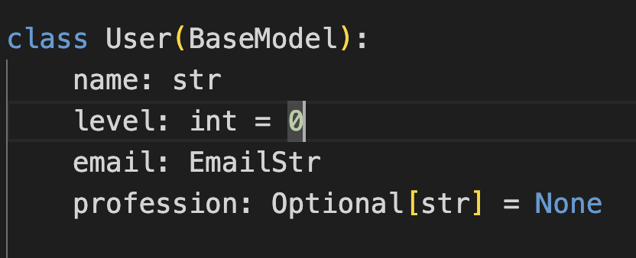
EmailStr, BaseModel, str
from typing import Optional

Slide 5
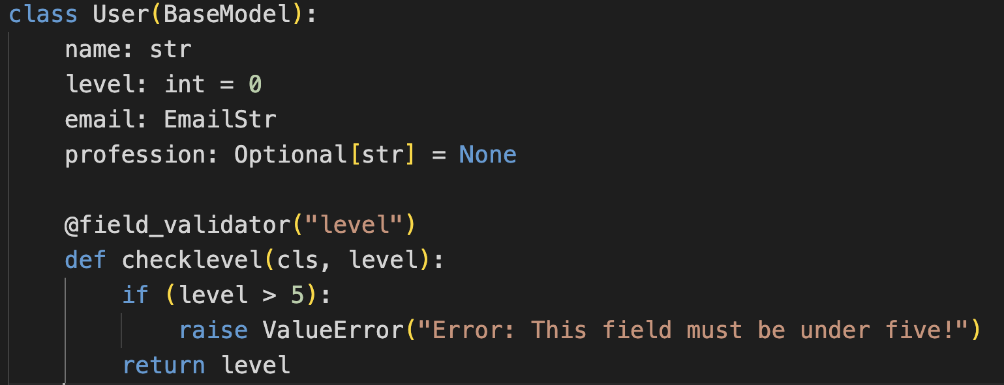
from pydantic import field_validator

Slide 6
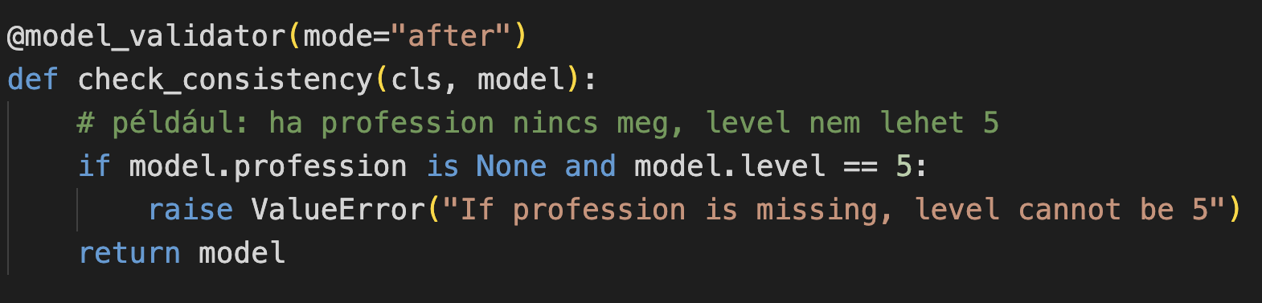
from pydantic import model_validator

Slide 7
A teljes kód eddig
validation.py

Slide 8
Fájlok (json)
__file__: a jelenlegi Python modul fájlneve
os.path.dirname(__file__): visszaadja a fájl könyvtárát
os.path.join(..., "data.json"): a könyvtárhoz fűzi a "data.json"-t
Amire szükség lesz:
import json
import os
from typing import Dict, Any

Slide 9
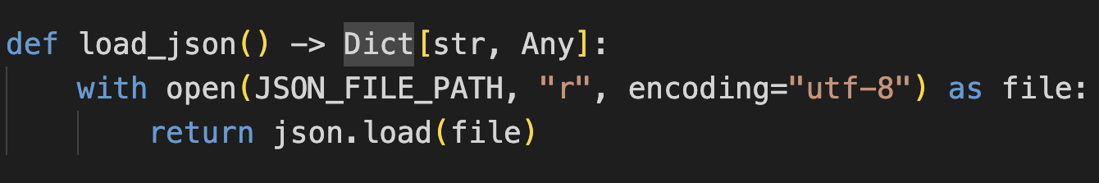
Json fájl betöltése

Slide 10
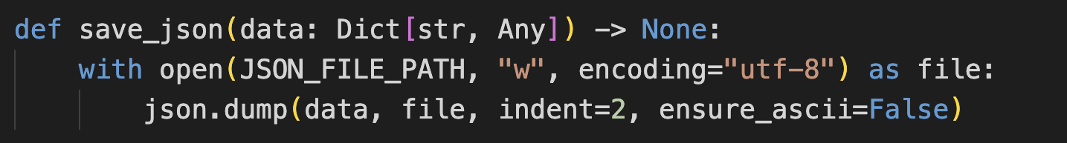
Json fájl mentése
json.dump(data, file): soronként JSON-t ír
indent=2: formázás (pretty-print) két szóköznyi behúzással
ensure_ascii=False: megengedi a nem-ASCII ékezetes betűket eredeti formában - nem escape-eli őket \uXXXX formára.

Slide 11
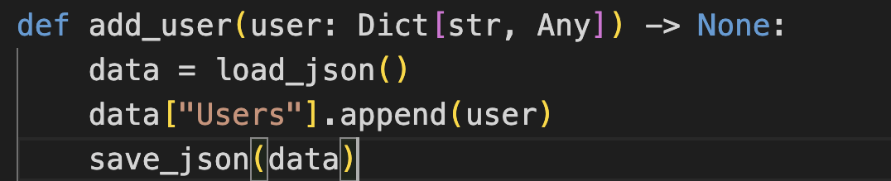
Json adatok kezelése

Slide 12
A teljes kód eddig
flsjson.py

Slide 13
Fast API
pip install fastapi, uvicorn
uv init fstapi
uv add fastapi (env!)

Slide 14
Egységes interfész (uniform interface): Az API-n keresztül elérhető erőforrásokat egységes módon lehet kezelni. Ezek a műveletek általában a HTTP módszerekhez kötődnek:
GET: Adatok lekérése
POST: Új adat létrehozása
PUT: Adat frissítése
DELETE: Adat törlése
Erőforrás alapú: Az API erőforrásokat (resources) kezel, amelyek URL-ekkel azonosíthatók.

Slide 15
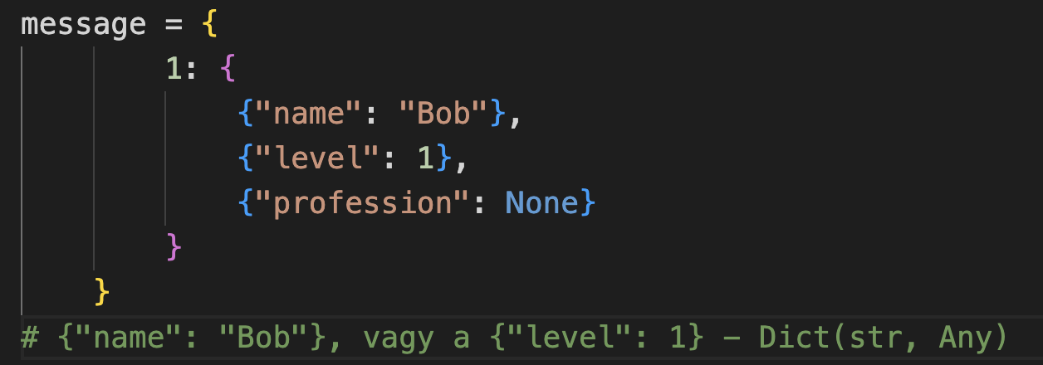
JSON alapú kommunikáció
Az API JSON (JavaScript Object Notation) formátumú válaszokat ad vissza.

Slide 16
2. RESTful API alapok és HTTP protokoll
Ebben a részben áttekintjük a REST (Representational State Transfer) és a HTTP protokoll legfontosabb fogalmait, és ezek kapcsolódási pontjait az API (Application Programming Interface) fejlesztéshez Pythonban.
2.1. RESTful API fogalma: A REST egy architekturális stílus, amelyet gyakran használnak web API-k tervezésére és fejlesztésére.
A RESTful API (REST-kompatibilis API) alapelvei:
Kliens-szerver architektúra: Az API külön választja a kliens (amely kérdez) és a szerver (amely válaszol) logikáját.
Állapotmentesség (statelessness): Minden kérelem (request) független, a szerver nem tárolja az előző kérések állapotát.

Slide 17
HTTP(S) protokoll
A HTTP(s)! (Hypertext Transfer Protocol), amelyen keresztül az API-k is kommunikálnak. A HTTP kérés-válasz modellben működik, ahol a kliens küld egy kérést a szervernek, és a szerver választ ad rá.
A HTTP kérés részei:
URL: Az erőforrás elérési útvonala.
HTTP metódus: A művelet típusa (pl. GET, POST).
Fejléc (headers): Metaadatok a kérésről (pl. az adatok formátuma).
Törzs (body): A kérés tartalma (pl. POST és PUT kéréseknél).
A HTTP válasz részei:
Állapotkód (status code): A válasz státusza (pl. 200 OK, 404 Not Found).
Fejléc (headers): Metaadatok a válaszról.
Törzs (body): A válasz tartalma, amely általában JSON formátumban van.

Slide 18
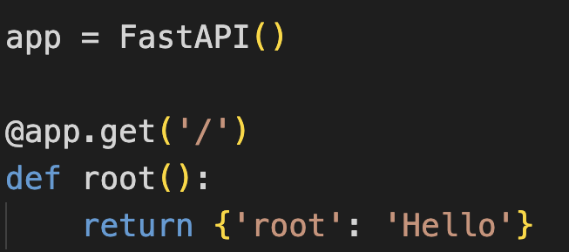
A Fast API használata
Telepítés: pip(3) install fastapi, uvicorn
Vagy
uv init mappa
uv add fastapi
uv run uvicorn main:app --reload
Test (VSCode)

Slide 19
2.4. HTTP státuszkódok kezelése A FastAPI lehetővé teszi azt is, hogy különböző HTTP válaszkódokat adjunk vissza. HTTP státuszkódok ismertetése: https://www.w3schools.com/tags/ref_httpmessages.asp Példa HTTP státuszkódok használatára:
from fastapi import FastAPI, HTTPException
app = FastAPI()
@app.get("/adat/{adat_id}") # GET kérés státuszkód kezeléssel
def adat_lekerese(adat_id: int):
if adat_id == 1:
return {"adat_id": adat_id, "nev": "Példa adat"}
raise HTTPException(status_code=404, detail="Adat nem található")
Magyarázat:
A példában, ha az adat_id értéke 1, akkor visszatérünk egy adattal. Ha nem találunk ilyen azonosítót, akkor egy 404-es hibát adunk vissza.

Slide 20
2.5. HTTP kérés-válasz folyamat FastAPI-ban
A FastAPI automatikusan kezeli a HTTP kérés-válasz ciklust, és JSON válaszokat generál az API hívásokra. A kliens a HTTP metódusok használatával kérdezi le, hozza létre vagy törli az adatokat, és a szerver a megfelelő válaszkóddal és üzenettel válaszol.
2.6. FastAPI futtatása
Az alkalmazás futtatásához használjuk az uvicorn szervert:
uvicorn main:app –reload/uv run uvicorn main:app --reload
Ez elindítja a FastAPI szervert, amelyet elérhetünk a böngészőben vagy API tesztelő eszközökkel (pl. Postman).

Slide 21
3. FastAPI alapok: route-ok, request és response kezelés
3.1. Route-ok (útvonalak) FastAPI-ban
A route-ok vagy útvonalak határozzák meg az alkalmazás különböző végpontjait (endpoints), amelyek elérhetők a HTTP metódusok segítségével. Minden útvonal egy adott URL-hez és HTTP metódushoz kötött. FastAPI-ban egyszerűen hozhatunk létre különböző útvonalakat.
Példák különböző HTTP metódusokra:
GET: adatok lekérésére, POST: új adatok létrehozására, PUT: már létező adatok módosítására, DELETE: adatok törlésére használjuk.
Példa GET kérésre FastAPI-ban:
Magyarázat:
A példa egy egyszerű GET kérés kezelésére szolgáló útvonalat definiál. Ha valaki a /udvozlet URL-t hívja meg, a szerver egy "Üdvözöllek a FastAPI világában!" üzenetet küld vissza JSON formátumban.
from fastapi import FastAPI
app = FastAPI()
@app.get("/udvozlet")
def udvozlet():
return {"uzenet": "Üdvözöllek a FastAPI világában!"}

Slide 22
Példa POST kérésre FastAPI-ban:
from fastapi import FastAPI
from pydantic import BaseModel
app = FastAPI()
class Adat(BaseModel): # Modell az adat validációhoz
nev: str
eletkor: int
@app.post("/uj_felhasznalo")
def uj_felhasznalo(adat: Adat):
return {"uzenet": f"Új felhasználó hozzáadva: {adat.nev}, életkor: {adat.eletkor}"}
Magyarázat:
Ebben a példában a POST kérést használjuk arra, hogy új adatokat fogadjunk el a kliens oldaláról. A kliens egy JSON formátumú adatot küld, amely tartalmazza a felhasználó nevét és életkorát. A pydantic modellt használjuk az adat validálására, hogy biztosak legyünk abban, hogy a megfelelő formátumú adat érkezett.

Slide 23
3.2. Request (kérés) kezelés
A request az a HTTP kérés, amelyet a kliens küld a szervernek. A kérés tartalmazhat különféle információkat, mint például URL paraméterek, lekérdezési paraméterek, kérés törzse (body), és fejléc (headers).
Példa a GET request paraméterek kezelésére:
from fastapi import FastAPI
from typing import Optional
app = FastAPI()
@app.get("/konyv/")
def konyv_lekerese(cim: Optional[str] = None, szerzo: Optional[str] = None):
if cim and szerzo:
return {"uzenet": f"A könyv címe: {cim}, szerzője: {szerzo}"}
return {"uzenet": "Nem adtál meg információt a könyvről."}
Magyarázat:
A kódban opcionális paramétereket (címet, szerzőt) várunk a kérésben. Ha mindkét paramétert megadjuk, akkor a visszaadott üzenet tartalmazza a könyv címét és szerzőjét. Ha nem adunk meg paramétert, egy alapértelmezett üzenetet kapunk.

Slide 24
Request objektum használata POST metódusnál:
from fastapi import FastAPI, Request
app = FastAPI()
@app.post("/adat_fogadasa")
async def adat_fogadasa(request: Request): # aszinkron adatfogadás beállítása
json_adat = await request.json() # adat fogadása aszinkron módon
return {"kapott_adat": json_adat}
curl -X POST "http://127.0.0.1:8000/data_request" -H "Content-Type: application/json" -d '{"kulcs": "ertek"}'
Magyarázat:
Ebben a példában a Request objektumot használjuk, hogy közvetlenül hozzáférjünk a kérés tartalmához. Az async és await kulcsszavakat használjuk, mert a FastAPI aszinkron támogatást biztosít, ami gyorsabb válaszidőt eredményezhet nagy terhelés alatt.

Slide 25
3.3. Response (válasz) kezelés
A response a szerver által adott válasz, amelyet a kérés feldolgozása után küld vissza a kliensnek. A válasz tartalmazhat adatokat (pl. JSON formátumban), valamint HTTP státuszkódokat és fejléceket is.
Egyszerű válasz JSON formátumban manuális beállítással:
Magyarázat:
Itt egy JSON választ adunk vissza manuálisan, a JSONResponse objektum segítségével. FastAPI alapértelmezésben automatikusan JSON válaszokat generál, de manuálisan is megadhatjuk a válasz formátumát.
from fastapi import FastAPI
from fastapi.responses import JSONResponse
app = FastAPI()
@app.get("/json_valasz")
def json_valasz():
tartalom = {"uzenet": "Ez egy JSON válasz!"}
return JSONResponse(content=tartalom)

Slide 26
HTTP státuszkód és fejléc beállítása a válaszban:
from fastapi import FastAPI
from fastapi.responses import JSONResponse
app = FastAPI()
@app.get("/egyedi_valasz")
def egyedi_valasz():
tartalom = {"uzenet": "Ez egy egyedi válasz!"}
fejlecek = {"X-Special-Header": "Egyedi fejléc érték"}
return JSONResponse(content=tartalom, headers=fejlecek, status_code=201)
Magyarázat:
A kódban beállítunk egy egyedi HTTP státuszkódot (201), és egy egyedi fejlécet (X-Special-Header). Ezzel testreszabhatjuk a válaszunkat.
Redirect válasz (átirányítás):
Magyarázat:
A RedirectResponse által egy átirányítást hozunk létre, amely egy másik útvonalra irányítja át a kérést. Most a /udvozlet végpont felé történik az átirányítás.
from fastapi import FastAPI
from fastapi.responses import RedirectResponse
app = FastAPI()
@app.get("/atiranyitas")
def atiranyitas():
return RedirectResponse(url="/udvozlet")

Slide 27
3.4. Response modellek használata
FastAPI lehetőséget biztosít arra, hogy válaszainkat modellekkel validáljuk. Ez azt jelenti, hogy meghatározhatjuk, milyen formátumú adatokat adhatunk vissza.
Példa válasz modellre:
from fastapi import FastAPI
from pydantic import BaseModel
app = FastAPI()
class ValaszModell(BaseModel):
uzenet: str
adat: dict
@app.get("/valasz_modell", response_model=ValaszModell)
def valasz_modell():
return {"uzenet": "Sikeres válasz!", "adat": {"kulcs": "ertek"}}
Magyarázat:
A response_model paraméter használatával megadhatjuk, hogy a visszaadott adat formátuma illeszkedjen egy Pydantic modellhez. Ezzel biztosítjuk, hogy a válaszok mindig a megfelelő szerkezetűek legyenek.

Slide 28
4. JSON válaszok készítése FastAPI-val
Áttekintjük, hogy hogyan készíthetünk és kezelhetünk JSON formátumú válaszokat, amelyeket a FastAPI automatikusan támogat. A JSON (JavaScript Object Notation) egy könnyen olvasható, könnyen feldolgozható adatcsere-formátum, amely a legtöbb modern webes alkalmazásban az alapvető adatformátum.
4.1. Alapértelmezett JSON válaszok FastAPI-ban
A FastAPI alapvetően automatikusan JSON formátumban adja vissza a válaszokat, ha a visszaadott adat egy Python dict típusú objektum. A kliens tehát egy JSON válaszban fogja megkapni az adatokat.
Egyszerű példa egy JSON válaszra:
Magyarázat (serializálja):
Itt egy egyszerű útvonalat hozunk létre, amely visszaad egy Python dict objektumot. A FastAPI automatikusan JSON formátumú válaszra konvertálja ezt az objektumot.
from fastapi import FastAPI
app = FastAPI()
@app.get("/json")
def egyszeru_json_valasz():
return {"uzenet": "Ez egy egyszerű JSON válasz."}
{
"uzenet": "Ez egy egyszerű JSON válasz."
}

Slide 29
4.2. JSON válasz testreszabása
Bár a FastAPI alapértelmezés szerint JSON formátumot használ, lehetőség van testre-szabni a válaszokat. Ehhez használhatjuk a FastAPI beépített response osztályait, például a JSONResponse-t, amely lehetőséget ad a válasz részleteinek kézi beállítására.
Példa a JSONResponse használatára:
from fastapi import FastAPI
from fastapi.responses import JSONResponse
app = FastAPI()
@app.get("/egyedi_json")
def egyedi_json_valasz():
tartalom = {"uzenet": "Ez egy egyedi JSON válasz."}
return JSONResponse(content=tartalom, status_code=201)
Magyarázat:
Ebben a példában a JSONResponse-t használjuk arra, hogy egy egyedi JSON válasz formátumot és egyedi státuszkódot adjunk vissza (201 Created). Ez a válasz rugalmasabb testreszabási lehetőségeket biztosít, például további HTTP fejlécek hozzáadását.

Slide 30
4.3. Pydantic modellek használata a JSON válaszok validálására
A FastAPI egyik nagy előnye, hogy a Pydantic könyvtárral integrálódik, amely lehetővé teszi a JSON adatok validálását és szerializálását. A Pydantic modellek segítségével biztosíthatjuk, hogy a visszaadott adatok megfeleljenek az előre definiált szerkezetnek.
Példa válasz modell használatára:
from fastapi import FastAPI
from pydantic import BaseModel
app = FastAPI()
# Pydantic modell a válasz adatainak szerkezetéhez
class FelhasználóValasz(BaseModel):
nev: str
eletkor: int
@app.get("/felhasznalo", response_model=FelhasznaloValasz)
def felhasznalo_lekerese():
return {"nev": "János", "eletkor": 30}
Magyarázat:
A response_model paraméter használatával meghatározzuk, hogy milyen formátumú adatokkal szeretnénk visszatérni. A FastAPI automatikusan ellenőrzi, hogy a visszaadott adatok illeszkednek-e a Pydantic modellhez, és ha szükséges, validálja és konvertálja az adatokat.
{
"nev": "János",
"eletkor": 30
}

Slide 31
4.4. Egyszerű és összetett válasz modellek
A Pydantic lehetővé teszi, hogy összetettebb válaszmodelleket is definiáljunk, például beágyazott struktúrákat vagy listákat.
from fastapi import FastAPI
from pydantic import BaseModel
from typing import List
app = FastAPI()
# Pydantic modellek
class Cim(BaseModel):
utca: str
varos: str
class FelhasznaloValasz(BaseModel):
nev: str
eletkor: int
cimek: List[Cim]
@app.get("/felhasznalo_osszetett", response_model=FelhasznaloValasz)
def felhasznalo_osszetett():
return {
"nev": "Anna",
"eletkor": 25,
"cimek": [
{"utca": "Kossuth utca", "varos": "Budapest"},
{"utca": "Rákóczi utca", "varos": "Szeged"}
]
}
Példa összetett válasz modellre:
Magyarázat:
Ebben az esetben a válaszmodell összetettebb, hiszen egy List típusú mezőt tartalmaz, amely lakcímek listáját adja vissza. A beágyazott Cim modell biztosítja, hogy minden lakcím helyes struktúrájú legyen.

Slide 32
4.5. HTTP válaszkódok és JSON válaszok kezelése
A FastAPI lehetőséget biztosít arra, hogy a válaszkódokat manuálisan beállítsuk, és közben JSON válaszokat adjunk vissza. Így a megfelelő státuszkóddal együtt a kliens pontosan megérti, hogy mi történt a kérése során.
Példa HTTP válaszkód beállítására:
from fastapi import FastAPI, HTTPException
app = FastAPI()
@app.get("/ellenorzes/{felhasznalo_id}")
def felhasznalo_ellenorzes(felhasznalo_id: int):
if felhasznalo_id == 1:
return {"uzenet": "Felhasználó megtalálva."}
else:
raise HTTPException(status_code=404, detail="Felhasználó nem található.")
Magyarázat:
Ha a felhasználó azonosítója nem létezik (pl. nem 1), akkor egy 404-es státuszkóddal térünk vissza. Az ilyen típusú hibakezelés rendkívül fontos az API-k megbízhatóságának növeléséhez.

Slide 33
4.6. Fejlécek és sütik hozzáadása a válaszhoz
A JSON válaszokon túl a FastAPI lehetőséget biztosít fejlécek (headers) és sütik (cookies) hozzáadására a válaszokhoz.
Példa válasz fejlécek hozzáadására:
from fastapi import FastAPI
from fastapi.responses import JSONResponse
app = FastAPI()
@app.get("/fejlecek")
def fejlecek_hozzaadasa():
tartalom = {"uzenet": "Fejléc hozzáadva a válaszhoz."}
return JSONResponse(content=tartalom, headers={"X-Custom-Header": "EgyediErtek"})
Magyarázat:
Ebben a példában egy egyedi fejlécet adunk a válaszhoz. Ez gyakran hasznos lehet, ha speciális metaadatokat szeretnénk küldeni a kliensnek, például biztonsági vagy követési információkat. (token)

Slide 34
4.7. Async JSON válaszok kezelése
FastAPI teljes mértékben támogatja az aszinkron műveleteket. Az aszinkron válaszok lehetővé teszik a jobb teljesítményt, különösen akkor, ha a szervernek más forrásokhoz (pl. adatbázisokhoz) kell hozzáférnie a válasz előtt.
Példa aszinkron JSON válaszra:
from fastapi import FastAPI
import asyncio # aszinkron input/output
app = FastAPI()
@app.get("/async_json")
async def async_json_valasz():
await asyncio.sleep(2) # Szimulálunk egy késleltetést
return {"uzenet": "Ez egy aszinkron JSON válasz, 2 másodperc késleltetéssel."}
Magyarázat:
Az async és await használata lehetővé teszi, hogy a válasz késleltetést szimuláljuk. Ez gyakran előfordulhat például adatbázis-műveletek során, ahol a válasz megvárja az adatbázisból érkező eredményt.

Slide 35
5. Egyszerű API létrehozása és telepítése
5.1. Egyszerű API létrehozása FastAPI-val
FastAPI segítségével nagyon egyszerű egy API-t létrehozni, amely különböző funkciókat kínálhat a felhasználóknak. Például készíthetünk egy API-t, amely kezeli a felhasználók adatait, termékeket listáz, vagy egyszerű matematikai műveleteket végez.
5.1.1. API alap létrehozása
Első lépésként hozzuk létre a projektet és telepítsük a szükséges csomagokat.
pip install fastapi uvicorn
A projekt fájljait egy main.py nevű fájlban fogjuk létrehozni. Ez a fájl lesz az API belépési pontja.
5.1.2. Egyszerű FastAPI API kód
Létrehozunk egy egyszerű FastAPI alkalmazást, amely két végpontot biztosít: az egyik üdvözöl minket, a másik pedig felhasználói adatokat ad vissza (l. a következő dián):

Slide 36
from fastapi import FastAPI
from pydantic import BaseModel
from typing import List
# Alkalmazás inicializálása:
app = FastAPI()
# Felhasználó modell:
class Felhasznalo(BaseModel):
nev: str
eletkor: int
# Üdvözlő végpont:
@app.get("/")
def udvozles():
return {"uzenet": "Üdvözöllek a FastAPI alkalmazásban!"}
# Felhasználói adatok lekérdezése
@app.get("/felhasznalok/", response_model=List[Felhasznalo])
def felhasznalok_listazasa():
felhasznalok = [
{"nev": "Anna", "eletkor": 25},
{"nev": "János", "eletkor": 30}
]
return felhasznalok
Magyarázat:
Létrehoztuk az alkalmazást egy FastAPI() példányon keresztül.
Létrehoztunk egy Felhasznalo nevű Pydantic modellt, amely biztosítja, hogy a felhasználói adatok helyes szerkezetűek legyenek.
Egy üdvözlő végpontot definiáltunk a GET metódussal, amely visszaad egy egyszerű üzenetet.
A /felhasznalok/ végpont visszaad egy listát felhasználókról.

Slide 37
5.2. API futtatása lokálisan
A FastAPI alkalmazást lokálisan futtathatjuk az uvicorn szerver segítségével. Az uvicorn egy gyors ASGI (Asynchronous Server Gateway Interface) szerver, amely képes futtatni FastAPI alkalmazásokat.
Parancs az API futtatásához: uvicorn main:app --reload
Magyarázat:
Az uvicorn main:app --reload parancs elindítja a FastAPI alkalmazást az uvicorn szerveren, ahol a main a fájl neve, és az app az alkalmazás objektum neve.
A --reload kapcsoló engedélyezi az automatikus újratöltést, amikor a fájlok módosulnak, ami hasznos a fejlesztés során.
Ezt követően az API elérhető lesz a http://127.0.0.1:8000 címen. Itt megtekinthetjük az alkalmazás dokumentációját is a FastAPI által automatikusan generált interaktív felületen, amely a Swagger UI.
Swagger UI elérése:
Az API dokumentációját a következő URL-en érhetjük el: http://127.0.0.1:8000/docs

Slide 38
5.4. API skálázása és optimalizálása
Amint az API már él, érdemes gondolkodni annak skálázhatóságáról és optimalizálásáról. Ez magában foglalhatja a következőket:
Adatbázis kapcsolatok kezelése (pl. SQLAlchemy, MongoDB integráció).
Aszinkron feldolgozás használata, ami növeli a teljesítményt.
Cache alkalmazása az API válaszidők optimalizálására (pl. Redis).
Load balancer használata nagyobb terhelés kezelésére.

Slide 39
Köszönöm a figyelmet!

